Slide 1
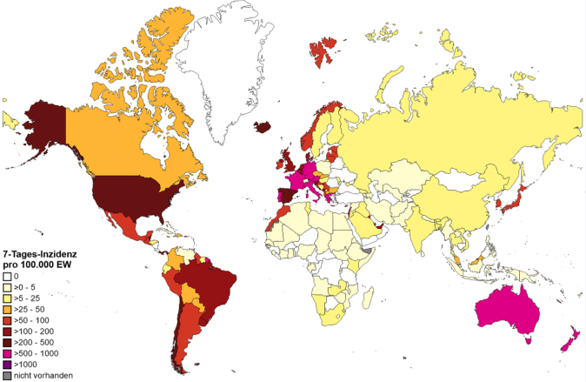
WHO epidemiological update, Datenstand 28.06.2022
Anzahl Fälle pro KW und WHO Region, Dez 2019 – 28.06.2022
7-T Inzidenz pro 100.000 Einwohner weltweit
Continent | cases_7d | change_cases_7d % | proportion_of_cases_7d % | deaths_7d | change_deaths_7d % | proportions_of_deaths_7d %
Africa | 41.056 | -8 | 1 | 196 | -17 | 2
America | 1.378.332 | +16 | 32 | 4.163 | +13 | 49
Asia | 817.190 | -1 | 19 | 1.511 | -12 | 18
Europe | 1.813.052 | +35 | 42 | 2.170 | -10 | 26
Oceania | 251.995 | -13 | 6 | 374 | -25 | 4
Global | 4.301.625 | +17 |  | 8.414 | -1
Quelle: WHO Dashboard Zugriff 29.06.2022, Datenstand 28.06.2022; Karte und Tabelle WHO, 28.06.2022
Notes:
CAVE: vielerorts geänderte Teststrategien insbesondere in Europa z.B. Spanien, Dänemark, England testen nur Risikogruppen, Personen die Behandlung im KH benötigen und Personen die mit RG arbeiten; Österreich hat Anzahl PCR pro Einwohner reduziert
!!! WHO-Hinweis: Please note that the case and death data for the Regions of the Americas and Africa are incomplete and will be updated as soon as more information becomes available!!!

Slide 2
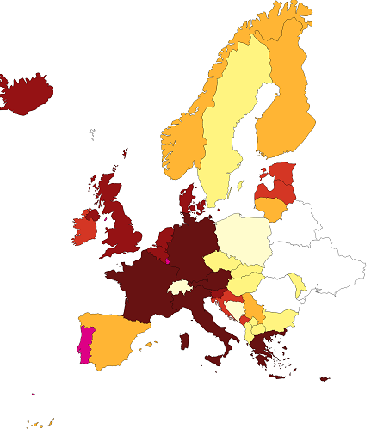
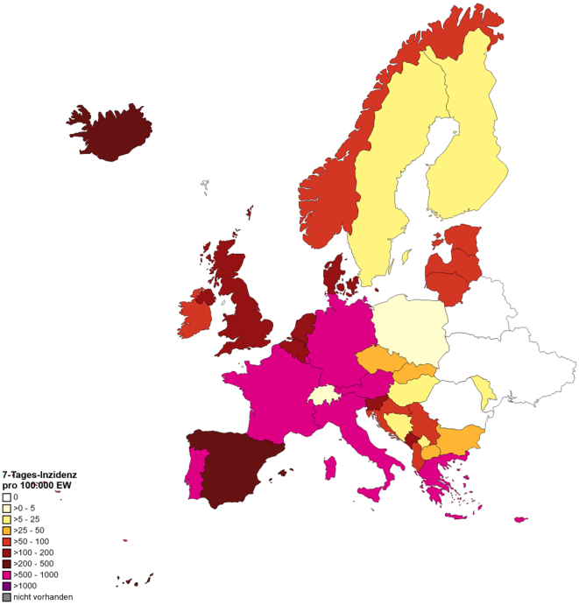
7-Tages-Inzidenz pro 100.000 Einwohner in Europa
WHO, 21.06.2022
WHO, 28.06.2022
Notes:
Höchste 7T-Inzidenzen in Zypern, Griechenland, Österreich, Portugal, Malta, Italien, Deutschland, Frankreich (alle weiterhin steigend, Ausnahme Portugal → hier fallender Trend)

Slide 3
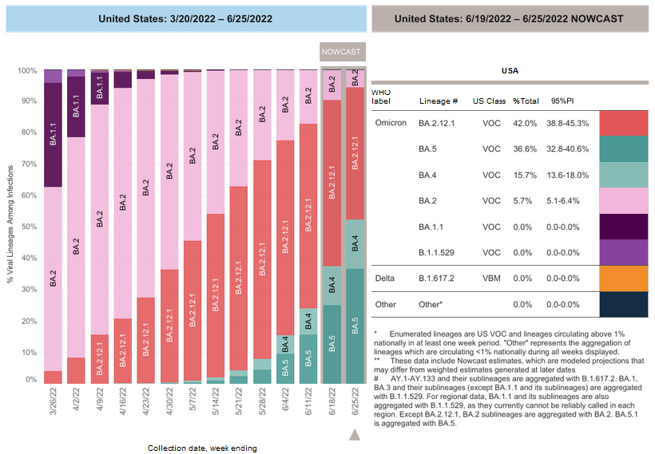
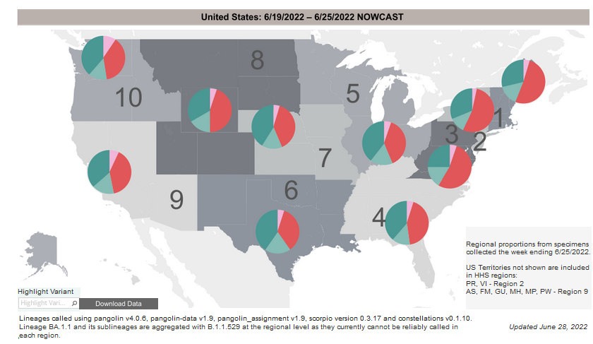
Virusvarianten weltweit & BA.2.12.1/BA.5 USA
Omikron BA.2 dominiert weiterhin das weltweite Infektionsgeschehen (KW23)
BA.1: <1%
BA.2: 36%
BA.2.12.1: 31% → 17% (69 Länder)
BA.4: 6% → 9% (58 Länder)
BA.5: 16% → 25% (62 Länder)
USA: BA.2.12.1: Zunahme seit März 2022, Peak in KW21 mit 63% Prävalenz → Anteil sinkend 42%
BA.5: Zunahme seit Ende April 2022, Anteil bei 37%
Quelle: WHO WHO SitRep 22.6.2022; US CDC Dashboard Zugriff 29.6.2022, Datenstand 25.6.2022

Slide 4
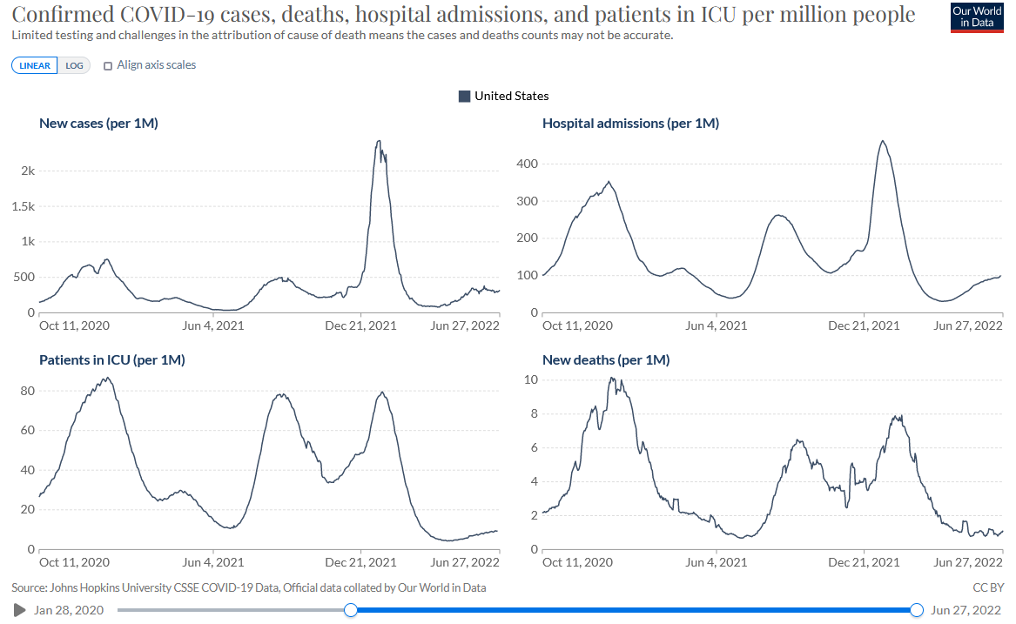
Länderfokus: USA
Fallzahlen seit Ende Mai stabil
Todesfallzahlen stabil
Zunahme Hospitalisierungen & ITS-Belegung seit Mitte April
Quelle: OWID, Zugriff 29.6.2022

